Slide 1
Тау жыныстарының физикалық қасиеті

Slide 2
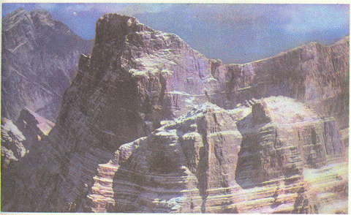
Тау жыныстары
Жер қабығында бірнеше тектен қосылған минералдық тау жыныстары, минералдардың немесе органикалық заттың қатқан немесе қатпаған жиынтығы.

Slide 3
Минералдардың қаттылығы
Минералдардың өзге денелердің механикалық әсеріне қарсылық көрсету қабілеті; минералдың кристалдық тор ерекшелігіне тікелей байланысты.
Мысалы:
Тырнақ-2,5
Шыны-5
Мыс тиын-4

Slide 4
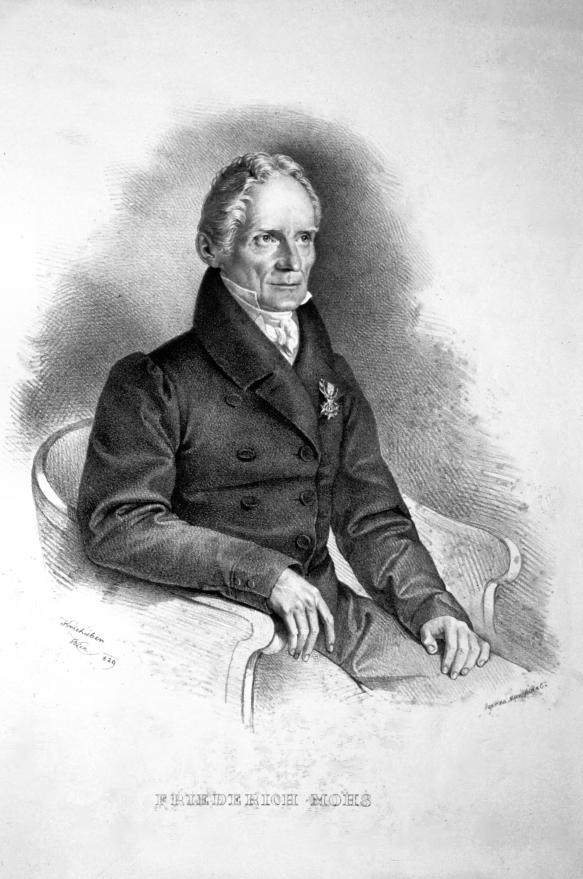
Моос шкаласы
1811 жылы неміс минерологі Ф.Моос ұсынған
Қаттылықтың минералогиялық он балдық шкаласы
Салыстырмалы қаттылықты Моос шкаласының эталонымен зерттелетін нысан бетіне із түсіру жолымен анықтайды.

Slide 5
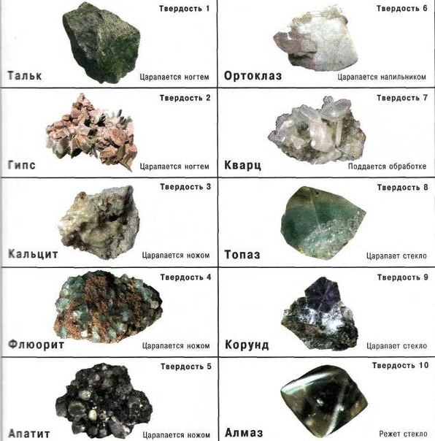

Slide 6
Сингония
Кристаллографиялық жүйе —қырлары арасындагы бұрыштардың жиынтығы бірдей кристалдарды біріктіретін жүйе.
Триклинді
Моноклинді
Ромбылы
Тригонды
Тетрагонды
Гексагонды
Текше сингониялы

Slide 7
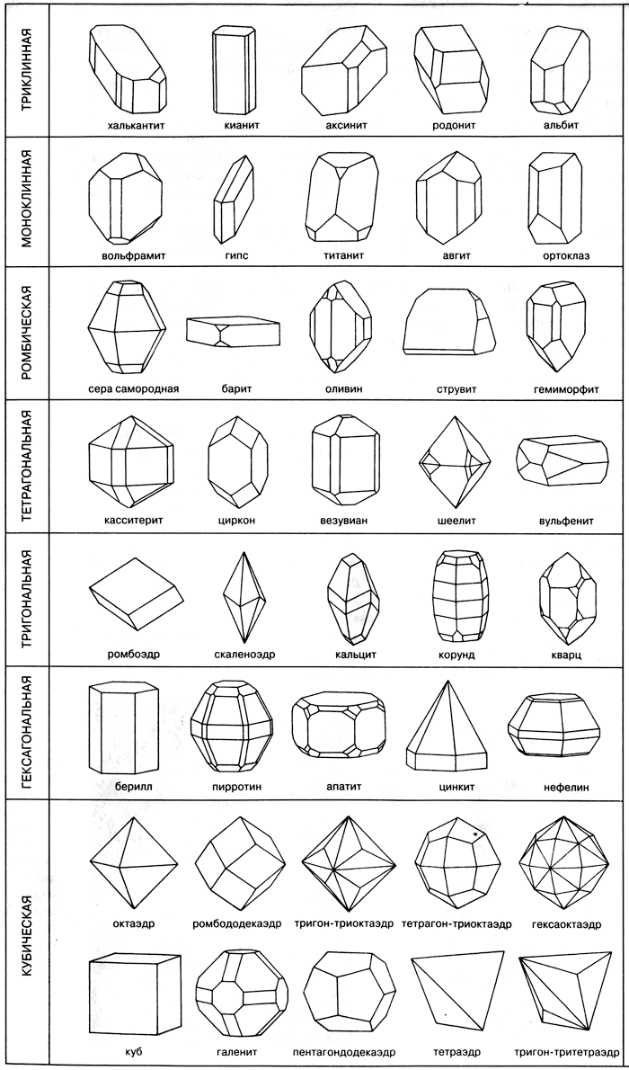

Slide 8
Жымдастық
Жеке кристаллдардың және кристалл құрамды минералдың белгілі бір кристаллдық бағыттар бойынша жарылып,бөлшектену қасиеті.

Slide 9
Минералдар жымдастығы бойынша бес түрге бөлінеді:
Аса жетілген - минерал жеке жапырақшаларға және пластинкаларға өте оңай (тырнақпен) ыдырайды. Айна тәріздес жылтыр тегіс жымдастық пайда болады (слюда, гипс т.б.);
Жетілген – ақырын соққы әсерінен бөлшектенеді, бөлшек беттері тегіс кейбір бөліктерінде тегіс болмауы мүмкін (кальцит, галит);
Орташа – пайда болған бөлшектердің тегіс және тегіс емес жымдастығы орташа бірдей мөлшерде;
Жетілмеген –минералды бөлшектегенде бөлшек беттері негізінен тегіс емес белгілі бағытсыз сынады;
Аса жетілмеген – минералдар еш бағытсыз сынады (кварц).

Slide 10
Жылтырлық
бұл минерал бетінің жарық (сәуле) шағылыстыру қасиеті. Бұл белгісіне байланысты минералдарды екі топқа бөледі: металдық жылтырлық және металдық емес жылтырлық.

Slide 11
1. Металдық-жылтырлық жаңа сынған метал жылтырлығын еске түсіреді, әр түрлі метал рудаларына тән (пирит, магнезит), табиғи тума (алтын) түрінде кездесетін элементтерде де байқалады. Бұл топқа жартылай металдық жылтырлығы бар (графит, т.б.), метал жылтырлығына жақын, бірақ ондай айқын емес минералдар жатады.
2. Металдық емес жылтырлық бірнеше түрге бөлінеді:
Алмаз тәріздес – айқын, ұшқын атқан жылтырлық, алмаз, мырыш алдамшасына тән;
Шыны тәріздес – шыны бетінің жылтырлығын еске түсіреді, бұл түрге көпшілік минералдар кіреді (тау хрусталі, кальцит т.б.);
Құлпырма жылтырлық бірнеше құлпырып тұрады слюда, талькте байқалады;
Жібек тәріздес – жібек жіптерінің жылтырлығы тәріздес талшық және ине тәріздес құрылысты минералдарда байқалады (ине тәріздес гипс);
Майлы – минерал бетінің май жаққандай болуымен сипатталады. Жұмсақ минералда(тальк) байқалады;

Slide 12
Сульфидтер
Сульфидтердің барлығына металша жылтырлық, үлкен тығыздық тән, электро және жылу өткізгіштікпен және сипатталады, олар мортты болады. Жиі түйіршекті агрегаттар түрінде кездеседі және сеппелер түзеді.
Жаратылыстары (генезистері):гидротермалық, магмалық (халькопирит, пирит, пирротин, пентландит), скарндық (халькопирит, галенит, сфалерит, пирротин), экзогендік (галенит, сфалерит, пирит).
Сульфид минералдары мен кендерді зерттегенде, оларды мөлдірлігінің нашарлығына және металша жылтырлығының күштілігіне қарай айырады. Дәл диагностика жасай алмаған кезде микроскопты қолданып зерттейді
Сульфидтер тотыққан кезде бұзылады, олар тотығу белдемді сипаттайтын біріншіден сульфаттарды, кейін сулы тотықтарды, тотықтарды, карбонаттарды және сомтума металдарды түзеді.

Slide 13
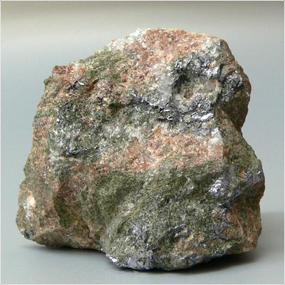
МОЛИБДЕНИТ
Химиялық формуласы: МоS2; – сульфидтер класының минералы. Гексагондық сингонияда кристалданады. Табиғитта Молибденит қабыршақты, жапырақты агрегаттар, сферолиттер түзеді. Молибдениттің кристалдарында пинакоид,призма, пирамида сияқты қарапайым пішіндер жиі кездеседі. Түсі қорғасын тәрізді сұр, металша жылтырайды, қатт. Моос шкаласы бойынша 1 – 1,5, серпімді, майысқақ, қолға жұғады, талшықтары оңай бөлінеді, жымдастығы бір бағытта жетілген, аз мөлшерде электр тогын өткізеді; тығызд. 4,7 – 5,0 г/см3

Slide 14
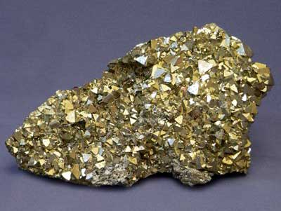
ПИРИТ
Химиялықформуласы: FeS2 (Fe — 46,6%, S — 53,4%). Минералдың құрамына қоспа түрінде Cu, Au, As, Te, Se, т.б. кіреді. Кубтық сингонияда кристалданып, куб, октаэдр, куб-октаэдр, т.б. кристалдар түзеді. Түсі қоладай сары, жылтырлығы металл типтес, сызығы қара көк, жымдастығы нашар жетілген; қаттылығы 6 — 6,5, тығыздығы 5 г/см3, морт.
Ашық сары түсті, көбінесе текше кристалдар түрінде ұшырасатын минерал — темір сульфиді. Табиғатта ең жиі кездесетін сульфид болып табылады. Жаратылысы эндогенді, экзогенді, метаморфты; электр тогын нашар өткізеді. Пирит күкірт қышқылын (H2SO4) алуда қолданылады. Қазақстанда Бозшакөл, Ешкіөлмес, Жайрем, Зырянов, Іоңырат, Ырғыз, т.б. кен орындарында кездеседі

Slide 15
Карбонаттар
Карбонаттардың көпшілігінің жымдастығы жетілген.
Жақтарына және жымдастық жазықтарына шыныша жылтырлық тән
Қаттылықтары орташа 3, тек доломиттікі 3,5-4,0 болады.
Көпшілігі түссіз немесе ақ түсті, ал карбонаттардың түсі минералдардың құрамына кіретін хромофор-иондарымен байланысты. Cu кіретін болса карбонаттар жасыл немесе көк түсті; Fe – құрамдылар ашық-сарыдан қоңырқай түске дейін боялады.
Қалыпты жағдайда кальцит, арагонит, малахит, азурит жылдам ерігіш боп табылады. Басқалары тұз қышқылында тек қана қыздырғанда немесе ұнтағында ериді.
Қарбонаттар (кальцит) магмалық, гидротермалық-метасоматиттік (доломит, кальцит) таужыныстарының құрамына кіреді.
Шөгінді органогендік және хемогендік процестерде пайда болады.

Slide 16
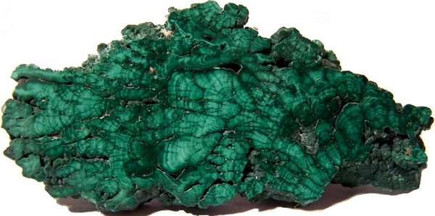
МАЛАХИТ
Химиялық формуласы Cu2[CO3](ОН)2, CuO — 71,9% (Cu — 57,4%), СО2 — 19,9%, Н2О — 8,2%, аз мөлшерде СаО, Fe2O3, SіO2, т.б. кездеседі.
Малахиттің түсі ашық жасыл, көгілдір жасыл, қою жасыл, қаттылығы 3,5 — 4,0, сынғыш, тығыздығы 3900 — 4100 кг/м3
Табиғатта ірі мыс кендерінің жер бетіне жақын тотық қабаттарында болады. Үлкен шоғырлы жиынтықтары (50 т-ға дейін) сирек кездеседі, олар негізінен 18 — 19 ғасырларда Ресейде (Төменгі Тагил|Төменгі Тагил аймағында), Чилиде өндірілген.
Түрлі зергерлік және әшекейлік көркем бұйымдар жасауда қолданылады

Slide 17
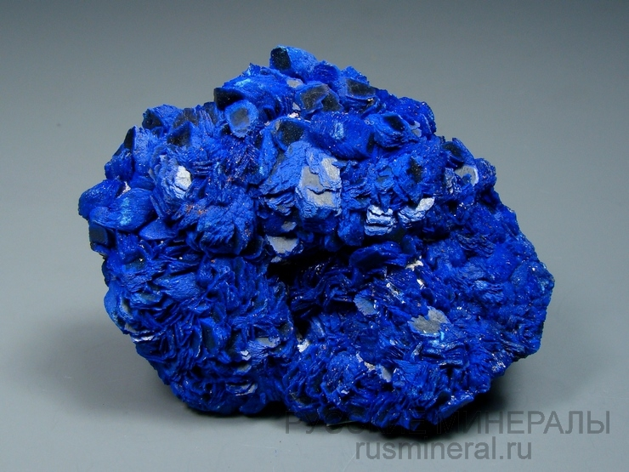
АЗУРИТ
Химиялық формуласы Cu(CO3) 2[OH]2. Сингониясы моноклинді. Кристалдық құрылымы — координаттық. Кристалдары жапырақша, қысқа призма пішіндес. Агрегаттары түйіршікті, қабыршақты. Түсі көк, шыныдай жылтыр. Қаттылығы 3,5-4, меншікті салмағы 3,7-3,9 г/см3. Мыс кен орындарының тотыққан белдемінде түзіледі.
Азуриттің серіктестері — таза мыс, малахит, куприт. Азурит — мыс минералдарының бір түрі. Әдемі көкшіл түсіне орай, азурит әшекей бұйымдар жасауға қолданылады.Сингониясы моноклиндік, призма формасында. Кристалдық бейнесі, тағы басқа түрлері де, жаратылысы да малахитқа ұқсас. Ерте замандардан Жезқазған өңірінде әшекей тас ретінде өндірілген. Азурит мыс кентасы ретінде, сондай-ақ көк бояу, көк дәрі (тотияйын) жасауға қолданылады.

Slide 18
Сульфаттар
Көптеген сульфаттарға жақсы қырланған кристалдар және олардың друзалары, тығыз қалыптасқан әркелкі түйірлі қоспалар, жер тәріздес агрегаттар, қабықтар, топырақтың түрлі түсті жағылымдары тән.
Сульфаттардың көпшілігі түссіз, мөлдір, ақ түсті. Көбі көгілдір түсті (барит, целестин, ангидрит), ол ішкі құрылыстарының радиациялық дефектілерімен байланысты, ионизациялық сәуленуінен кейін пайда болған. Кейбір сульфаттар механикалық кірмелермен байланысты түстелген, соның ішінде битумдардың кірмелерімен.
Бұл минералдар жұмсақ, олардың қаттылығы 3,5- нан жоғары болмайды, ал сулы сульфаттарда ол төмен – 2- ге таяу. Сульфаттардың көбісі суда тез ериді
Сульфаттардың жаратылысы негізінде шөгінді – олар хемогендік теңіздік және көлдік шөгінділер боп табылады.
Сульфаттар тотығу белдемдердің минералдары және жанартаулық түзілімдері боп келеді.
Олар тағыда гидротермалық минералжаралу процестерінде пайда болады, желелік басты минералдар (барит, сирек целестин, ангидрит) боп келеді. Метаморфтық процестерте гипстің қабаттарының дегидратациясы нәтижесінде ангидриттің пайда болуы байқалады

Slide 19
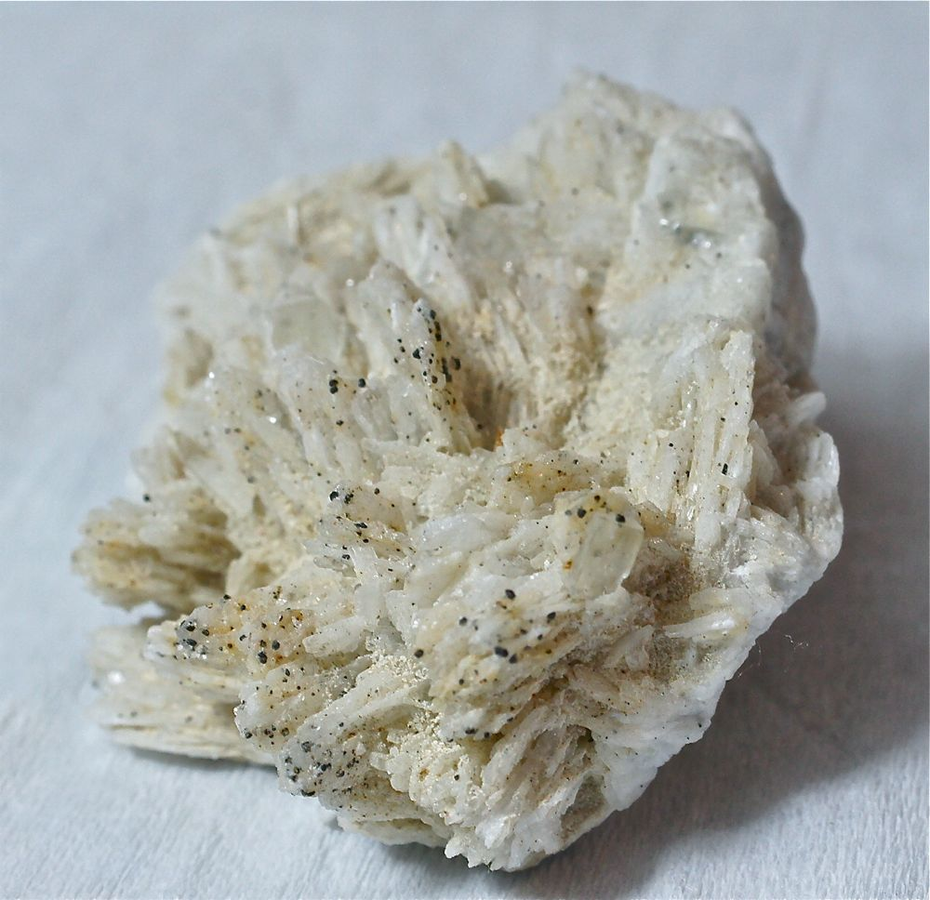
БАРИТ
Кристалдары тақтайша жалпақ, сирек призма немесе бағана пішінді болып келеді. Минералдық агрегаттары түйірлі массадан тұрады. Көбіне ақ, кейде әр түсті, шыныдай жылтыр. Қаттылығы 3 – 3,5, меншікті салмағы 4,3 – 4,7 г/см³. Гидротермаль кендер мен шөгінді жыныстарда кездеседі. Қазақстанда көп таралған (Бадам барит кені, т.б.). Резина, қағаз, химия өндірістерінде толықтырғыш ретінде пайдаланылады, бұрғылау ерітінділеріне қосылады

Slide 20
ТОТЫҚТАР
Минералдар келбеттері изометриялық, ұзын призмалық, жалпақ, такталы, жапырақша-қабыршақша болады.
Тотықтардың көпшілігі түссіз немесе сәл түсті, ал түстері иондар-хромофорлармен байланысты. Мысалы, корундтың құрамына Cr³⁺ кірсе ол жарық-қызыл түске боялады (рубин). Минералдар құрамына Fe, Mn, Ti, Nb, Taкірсе олар қара немесе қарауытты-қоңыр түске ие болады.
Жоғарғы қаттылық кварц, корунд, шпинель, касситериттерге тән. Басқа көпшіліктерінде қаттылығы орташа 5-6. Сулы тотықтар құрамындағы төмен валентті ОН⁻ кіргеннің нәтижесінде тығыздығы мен қаттылығы төмендейді.
Тотықтар эндогендік, экзогендік процестерде түзіледі. Эндогендік процестерде тотықтар және сулы тотықтар азырақ пайда болады, бірак олардың кейбіреулері байқалады.

Slide 21
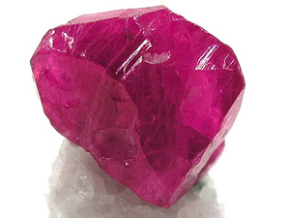
КОРУНД
А12О3 Қат. 9. Ү.с. 4. Жымд. байқалмайды. Ұсақтүйірлі агрегаттары, кристалдары кеспек тәрізді. Тригональдық сингонияда кристалданады. Көбінесе түйірлі агрегаттар күйінде кездеседі. Кристалдары бөшке, баған, кейде дипирамидальдық пішінде болады. Қаттылығы 9; морт сынғыш, меншікті салмағы 4 г/см3; балқу t 2020 – 2050°С; химиялық әсерлерге берік.
Түсі көкшіл сұр, сары қоспаларына қарай әр түрлі түске боялады. Корундқа аз мөлшерде титан кіріккен жағдайда көк түске (сапфир), ал хром кіріккен жағдайда қызыл түске (лағыл) боялады. Мөлдір және жартылай мөлдір Корундты ультракүлгін және катод сәулелерімен сәулелендіргенде қызыл түске боялады. Табиғи Корундтың түсі рентген сәулесінің әсерінен де өзгереді.

Slide 22
ГАЛОГЕНИДТЕР
Көпшілік қосылыстары, әсіресе, литофильді катионды қосылыстар әдетте түссіз, халькофильді катионды қосылыстардың түсі қанық (Cu қосылысы – көк, жасыл, Bі – сары, Fe – қоңыр, жасыл, Ag – сары, жасылдау, қара). Литофильді элементтердің хлориді суда жақсы ериді.
Әр генерацияның минералдары бір-бірінен химиялық құрамымен және сыртқы белгілерімен – түсімен, түйірлердің өлшемімен, жақталуымен және т.б. ерекшеленеді. Мысалы, кварц ерте генерацияларында жиі сұр түсті , ал соңғыларда – ақ, және анық жақтанған және мөлдір болады (мөлдіртас).

Slide 23
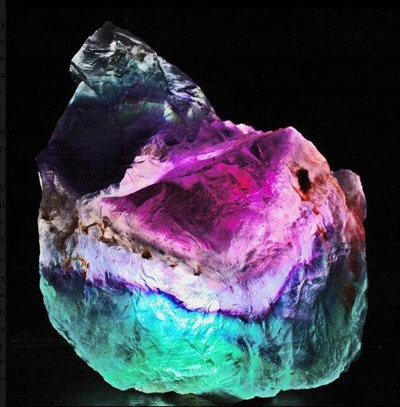
ФЛЮОРИТ
CaF2. Қат. 4. Ү.с. 3,0–3,2. Жымд. анық. Түсі сулы-мөлдір, күлгін, жасыл, көгілдір, сары, қызғылт. Дәнді агрегаттар, друзалар, кристалдар, сирек жағдайда – жерлі массалар. Фторидтер класына жататын минерал. Сингониясы — текшелік, кристалдары — текше, кейде октаэдр, додекаэдр;агрегаттары — сеппе күйінде, тұтас түйірлімасса. Түсі — күлгін, жасыл, сары, көгілдір,түссіз; жылтырлығы — шыныдай;, жіктілігі жетілген, Гидротермалық және шөгінді жолмен қалыптасады. Флюорит металлургияда, оптикада пайдаланылады

Slide 24
СИЛИКАТТАР
Силикаттар магмалық, метаморфтық, метасоматиттік, шөгіндік таужыныстар құраушы минералдары болады. Қабатты силикаттар (тальк, серпентин, хлориттер) – гидротермалық-метасоматитті өзгерген (метасоматиттік) таужыныстардың әдеттегі минералдары, олар бұл жағдайда аралдық және қаңқалы минералдардың гидролизденуінен пайда болады. Жер бетіндегі жағдайларда қабатты силикаттар және алюмосиликаттар (каолинит, монтмориллонит) пайда болады. Метаморфтық таужыныстарда – тақтатастарда және гнейстерде силикаттар кең тараған (анартас, дистен, хлорит және т.б.). Эндогендік силикаттар, әсіресе қаңқалы алюмосиликаттар (дала шпаттары)

Slide 25
Аралдық силикаттардың құрылымы тығыз қалануға жақын болса, олар үлкенірек тығыздықпен, жоғарғы қаттылықпен айырылады.
Керісінше, қаңқалы алюмосиликаттар ең төмен тығыздыққа және төменірек қаттылықа ие. Ең төменгі қаттылыққа қабатты силикаттар ие.
Қаттылық, ионды байланысы бар алюмосиликаттардан (слюдалардан) ван-дер-ваальстық байланысы бар силикаттарға (хлориттер, тальк, сазды минералдар) дейін, заңды түрде төмендейді.
Қабатты силикаттарға жиі аса жетілген жымдастық тән. Бұл кремний оттекті тетраэдрдің атом арасындағы байланыстың өте берік болуымен, ал қабаттар арасында – әлсіздеу болғанымен байланысты.
Сонымен осы минералдарды қабат бойынша ажыратуға жеңілірек болады, осы қасиет оның аса жетілген жымдастығын белгілейді.

Slide 26
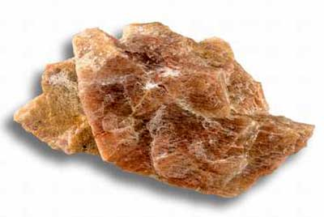
ОРТОКЛАЗ
Силикаттар класының дала шпаттары тобындағы минерал. Хим. формуласы: [[K[AlSі3O8]]]. Басты қоспалары K2O (16,9%), Al2O3 (18,4%), SіO2 (64,7%), қосымша Na2O, CaO, аз мөлшерде ВаО, FeO, Fe2O3, т.б. кездеседі. Моноклиндік сингония да кристалданады. Жеке кристалдары призма тәрізді, телқосақтары жиі кездеседі, ал кристалдық агрегаттары түйірлі, тұтас масса түрінде болады. Түсі ақшыл-қызғылт, қоңырқай сары, кейде қызыл, шыныдай жылтыр, тығызд. 2,5 – 2,6 г/см3, қатт. 6 – 6,5.
Гранит, гранит-порфир, кварцты-порфир, сиенит, гнейс, кристалды тақтатастарда негізгі жыныс құраушы басты минерал. О. қышқыл және сілтілі магмалық тау жыныстар, пегматиттердің құрамында болады. О-бен бірге кварц, мусковит, биотит, хлорит, агат,олигоклаз, турмалин, т.б. минералдар кездеседі. О. шыны және керамика өндірісінің шикізаты ретінде қолданылады.

Slide 27
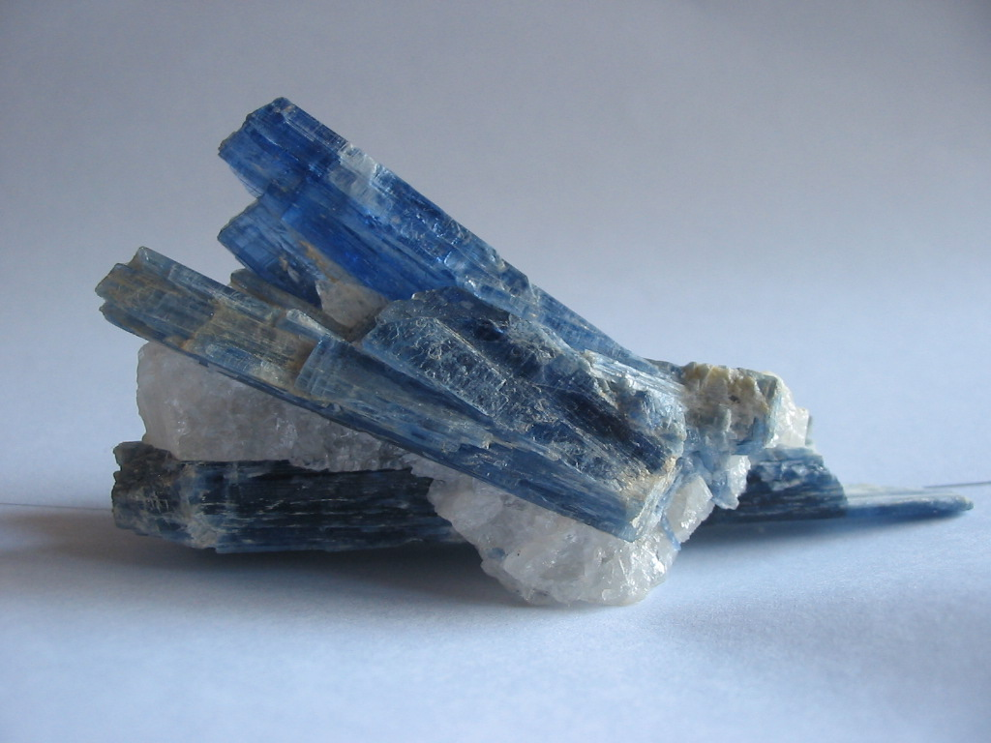
КИАНИТ
Химиялық формуласы: Аl2[SіO4]O. Сингониясы триклиндік, кристалдары баған, тақта тәрізді. Түсі — көгілдір, көк, кейде жасыл, сары, түссіз, қара, жылтырлығы — шыныдай, қаттылығы (010),(110) жақтарында — 7, (100)—4.5, жіктілігі жетілген, меншікті салмағы — 3,56-3,68. К. аймактық метаморфизмде жоғары қысымда алюминийі көп тау жынысытарда пайда болады.
Жаратылысы. Кианит — метаморфизмның терең зоналарындағы тығыз тастардың және бірсыпыра пегматиттік желілердің негізгі минералы. КСРО-да дистеннін бірсыпыра ірі кендері белгілі. Оның химилық қатты минерал ретіндегі шашыранды түрлері құмтастарда көп кездеседі

Slide 28
НАЗАРЛАРЫҢЫЗҒА РАХМЕТ!!!

